Slide 1
02.04.2022р. Понеділок урок 2
Ділення круглого числа на кругле виду 420:20 .
Задача на подвійне зведення до одиниці.
Мета : навчити учнів ділити круглого числа на кругле виду 420:20; розвивати логічне мислення , повторити таблицю множення; виховувати працьовитість.

Slide 2
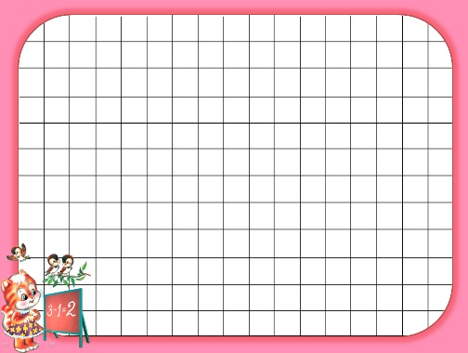
Гра «знайди помилку»
810 : 9 = 9
810 : 9 = 90
810 : 9 = 900

Slide 3
Гра «знайди помилку»
450 : 5 = 9
450 : 9 = 900
450 : 9 = 90

Slide 4
Гра «Швидкий рахунок»
3 ∙ 7 =
270 : 9 =
120 : 6 =
7 ∙ 7 =
5 ∙ 7 =
420 : 10 =
12 ∙ 6 =
8 ∙ 7 =
35
21
30
42
20
72
49
56

Slide 5
Назвіть круглі числа
12 40 21 340 70 100 56 204 370 20 11 110 96 640 30 280

Slide 6
8
80 = … дес.
… = 18 дес.
190 = …дес.
…. = 3 дес.
180
19
30

Slide 7
Поясніть , як виконали ділення
Завдання 820
420 : 20 = 21
40 дес. 2 дес.
40 дес : 2 дес. = 20
2 дес. : 2 дес. = 1
20 + 1 = 21

Slide 8
Робота над задачею
Л. - 48 пл.
М. – 112 пл.
На ? п. по 20 пл.
1) 48 + 112 = 160 (пл.) – всього ;
2) 160 : 20 = 8 (п.)
Відповідь: на 8 полиць.

